Slide 1

Ne daj se u dim!
Znaj što se krije iza modernih duhanskih proizvoda. Tvoje zdravlje je važno!

Slide 2
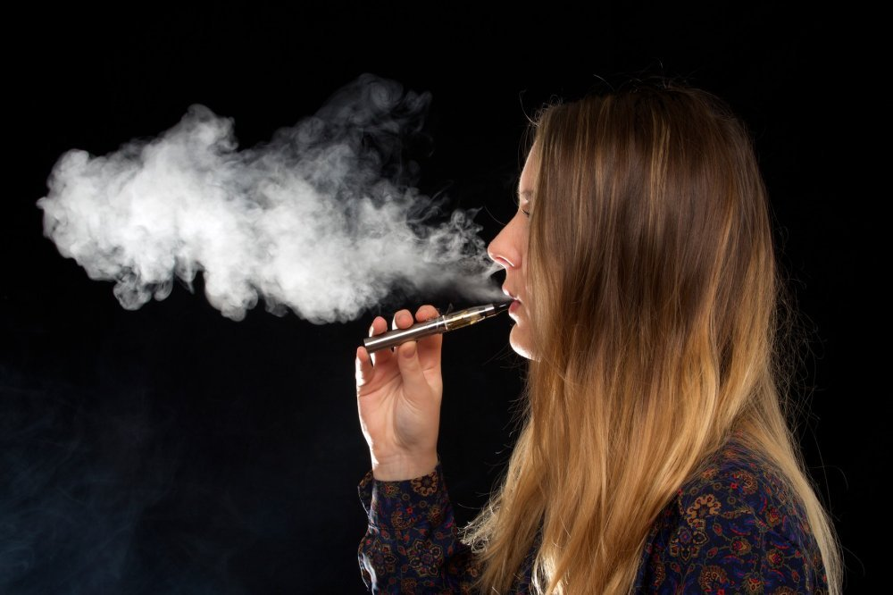
Što su moderni duhanski proizvodi?
E-cigarete (vape)
Snus
Uređaji koje ispuštaju nikotin, arome i druge kemikalije u obliku pare. Često se koriste za prestanak pušenja, ali predstavljaju rizik.
E-cigarete sadrže nikotin, kemikalije i arome koje mogu štetiti vašim plućima.
Adolescenti koji koriste e-cigarete imaju veću vjerojatnost da će početi pušiti klasične cigarete.
Dugoročni učinci korištenja e-cigareta još nisu u potpunosti poznati, ali postoje dokazi o oštećenju pluća i srca.
Nije bezopasna alternativa – može izazvati ovisnost i ozbiljne zdravstvene probleme.
Duhan u vrećici koji se stavlja u usnu šupljinu. Sadrži nikotin i druge štetne tvari. Dovodi do ovisnosti. Može uzrokovati ovisnost, oštećenja desni i povećati rizik od raka usne šupljine.
Iako se promovira kao „zdravija alternativa“, snus nije bezopasan!
Nikotin iz snusa može negativno utjecati na srce i krvne žile.

Slide 3
Grijani duhan
Mogućnost ovisnosti
Uređaji koji zagrijavaju duhan umjesto da ga pale. Iako se predstavljaju kao "manje štetni", sadrže nikotin i opasne kemikalije.
Iako se smatraju manje štetnim od tradicionalnih cigareta, i dalje mogu uzrokovati ovisnost i štetne zdravstvene posljedice.

Slide 4
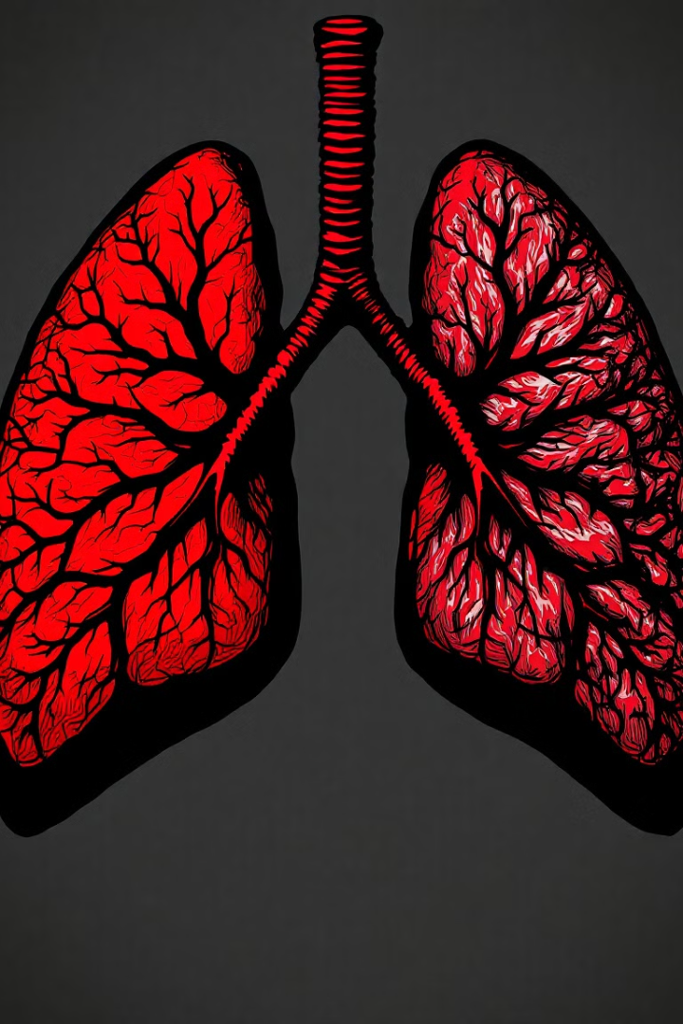
Zašto su ovi proizvodi opasni?
Nikotin
Kemikalije
Nikotin je glavna ovisna tvar u svim duhanskim proizvodima. Uzrokuje ovisnost i štetne posljedice na zdravlje.
Moderni duhanskih proizvodi sadrže niz štetnih kemikalija koje mogu oštetiti srce, pluća, mozak i druge organe.
Povećani rizik
Korištenje modernih duhanskih proizvoda povećava rizik od razvoja raka, srčanih bolesti, respiratornih problema i drugih bolesti.

Slide 5



Štetne posljedice
Rak
Srčane bolesti
Respiratorni problemi
Povećan rizik od razvoja raka pluća, usta, grla, jednjaka, želuca, i drugih vrsta raka.
Nikotin i kemikalije oštećuju srce i krvne žile, što povećava rizik od srčanog udara, moždanog udara i drugih srčanih bolesti.
Duhan oštećuje pluća i otežava disanje. Povećava rizik od astme, bronhitisa i drugih respiratornih bolesti.

Slide 6



Kako se zaštititi?
Izbjegavajte sve oblike duhana
Najbolji način da se zaštitite od štetnih posljedica duhana je da nikada ne počnete koristiti.
Zatražite pomoć
Ako imate problema s ovisnošću o duhanu, postoje programi i centri koji vam mogu pomoći da prestanete.
Budite informirani
Pročitajte više o opasnostima duhana i o načinima da ostanete zdravi. Budite svjesni i upozorite svoje prijatelje i obitelj.

Slide 7

Zašto je zdravlje važno?
Fizičko zdravlje
Mentalno zdravlje
Socijalno zdravlje
Fizičko zdravlje je temelj za kvalitetan život. Omogućuje nam da se aktivno bavimo svakodnevnim aktivnostima i uživamo u slobodi kretanja.
Mentalno zdravlje je jednako važno kao i fizičko. Omogućuje nam da se nosimo sa stresom, donosimo zdrave odluke i održavamo pozitivan stav.
Socijalno zdravlje je povezano s našim odnosima s drugima i našim mjestom u društvu. Podržavajući odnosi doprinose našem blagostanju.

Slide 8

Informiraj se i zaštiti se
Zaštiti sebe i druge od štetnih posljedica duhana. Odaberite zdraviji život.!

